Slide 1
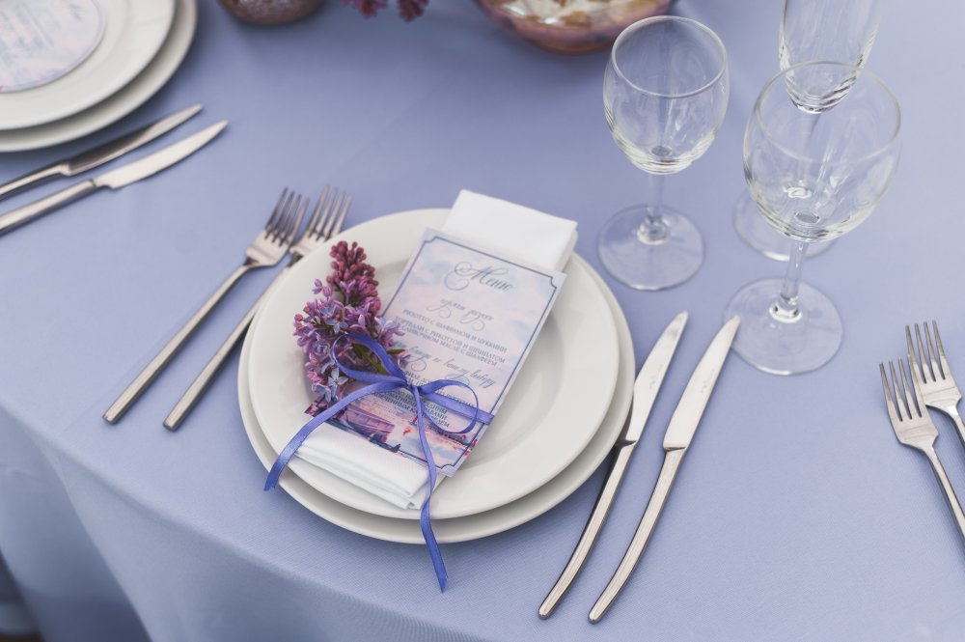
Контрольно- измерительные материалы
предметных результатов в разделе
«Кулинария»
Тест для девочек
5 класс
Учитель технологии Любимова Ирина Борисовна

Slide 2
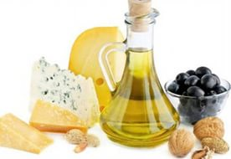
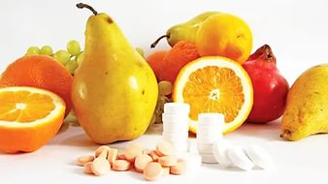
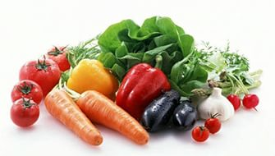
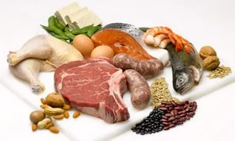
Главный поставщик энергии для организма, помогают работать мышцам
1
витамины
жиры
2
1
4
углеводы
3
белки

Slide 3
Строительный материал клеток и тканей организма
2
витамины
жиры
2
1
4
углеводы
3
белки

Slide 4
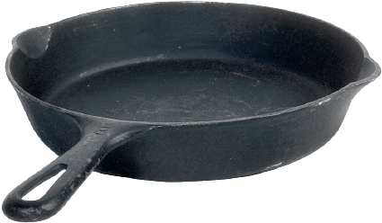
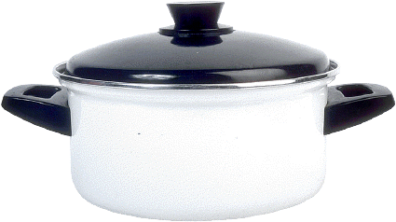
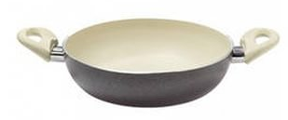
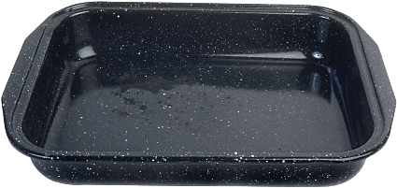
Нагревание продукта в воде, бульоне, на пару это
3
1
2
варка
жарение
запекание
тушение
4
3

Slide 5
2
4
противень это
тушение
жарение
1
4
запекание
3
варка

Slide 6
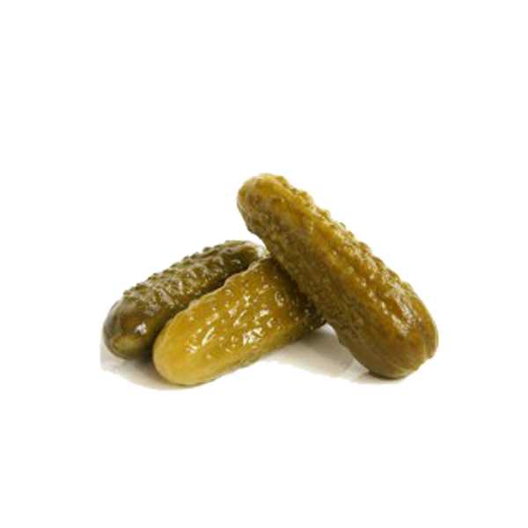
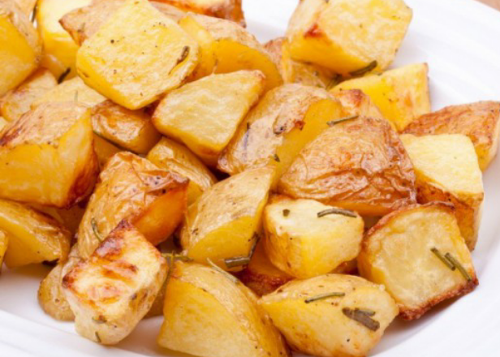
Не является видом
тепловой обработки
5
1
соление
2
тушение
3
припускание
4
запекание

Slide 7
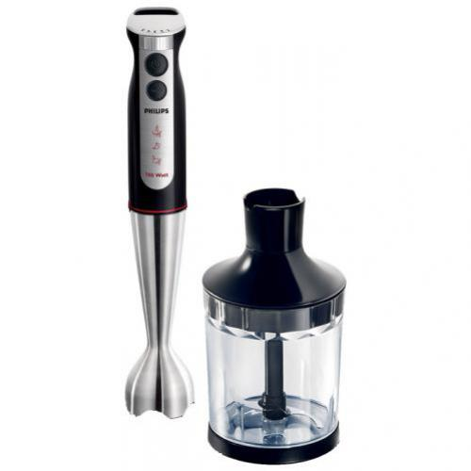
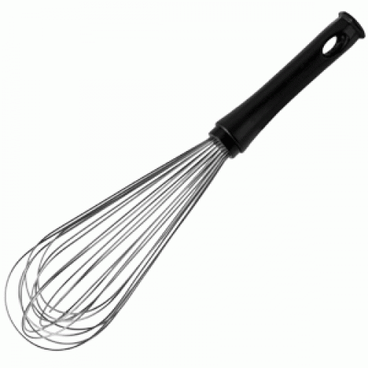
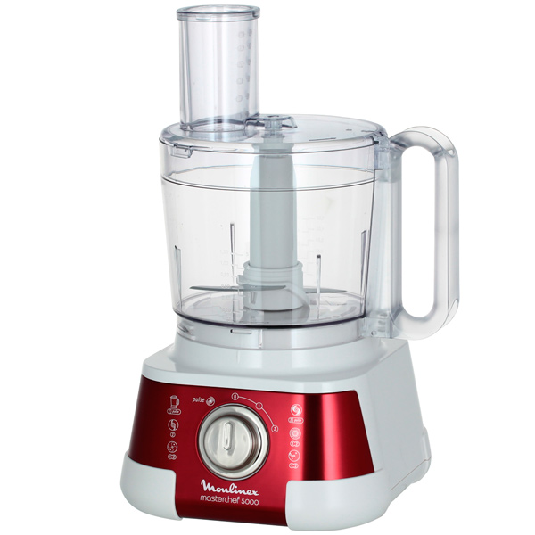
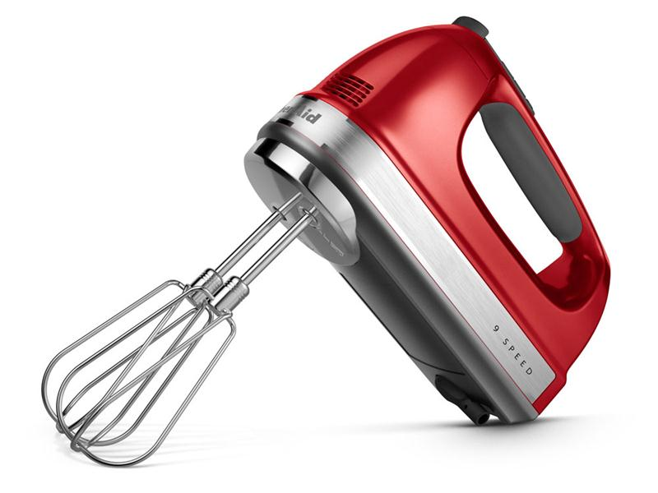
венчик это
6
1
2
4
3

Slide 8
миксер это
7
3
1
2
4

Slide 9
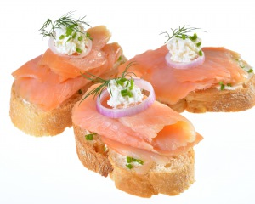
8
Бутерброды по способу приготовления бывают
1
2
открытые
закрытые
холодные
горячие
3
отварные
жаренные
простые
сложные
4

Slide 10
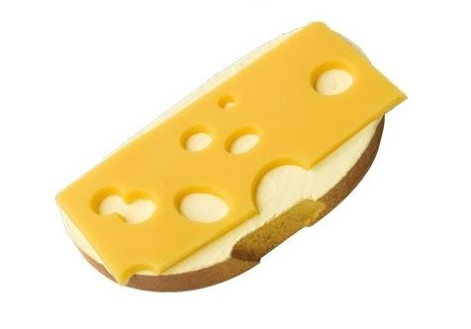
Бутерброд слово
9
1
немецкое
английское
2
французское
китайское
3
4

Slide 11
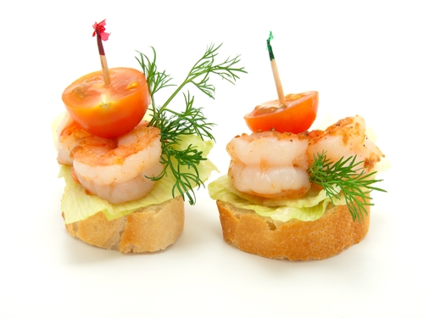
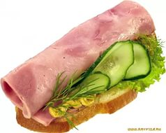
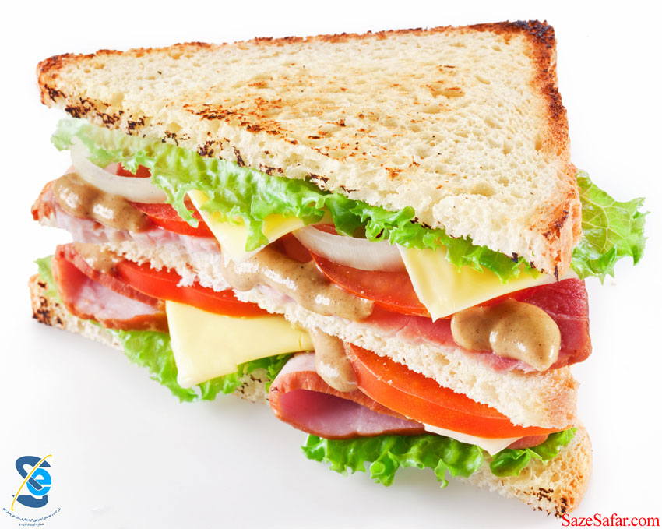
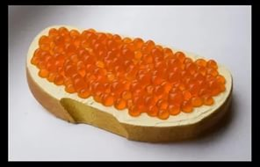
10
Закрытый бутерброд это
1
2
4
3

Slide 12
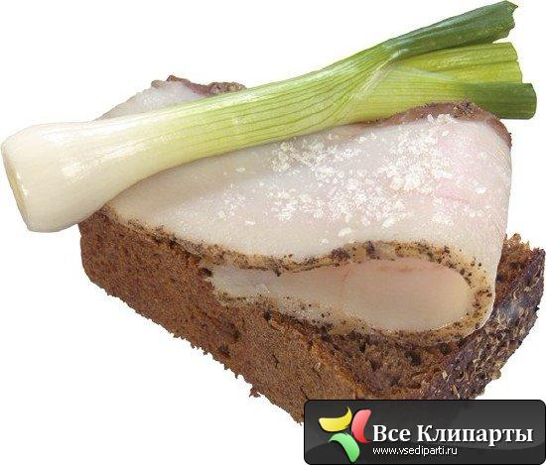
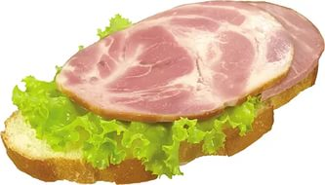
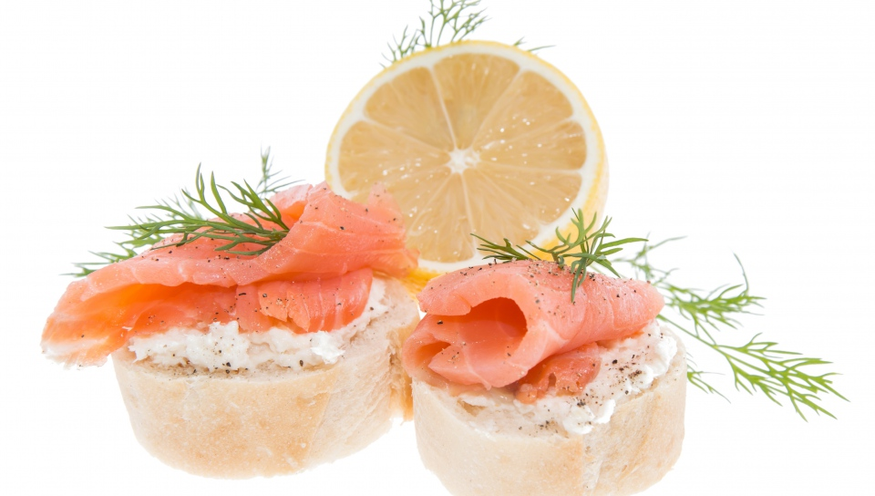
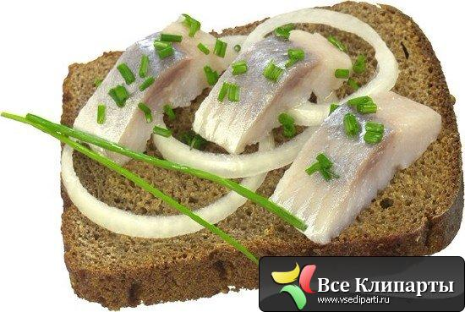
11
Рыбный бутерброд это
1
2
3
4

Slide 13
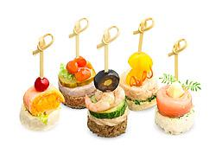
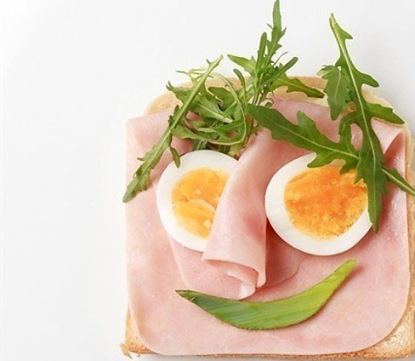
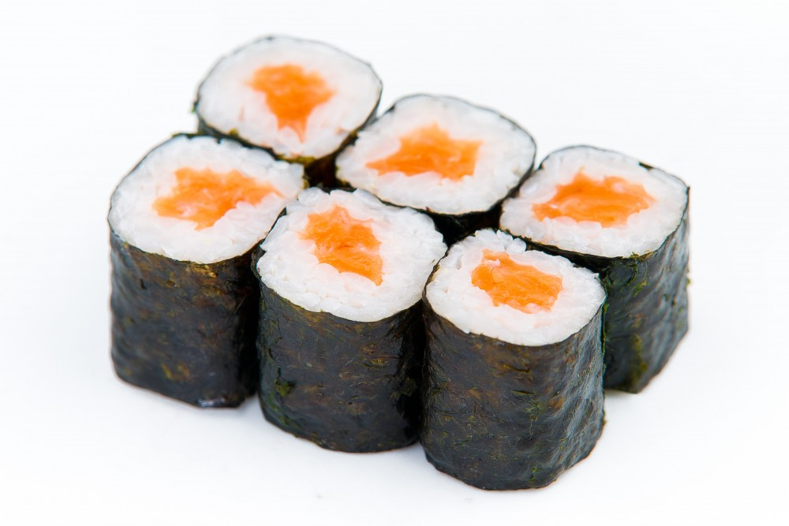
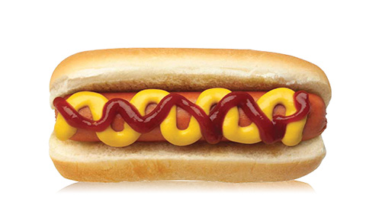
12
Канапе это
1
2
3
4

Slide 14
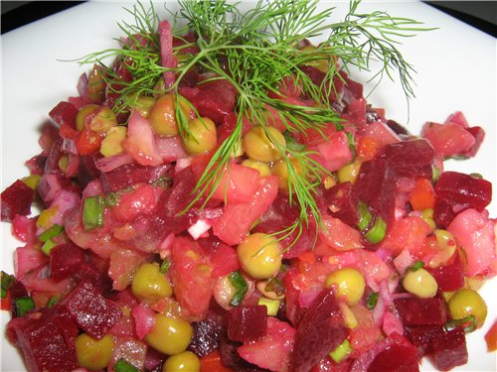
13
Винегрет слово
2
1
немецкое
английское
3
4
французское
китайское

Slide 15
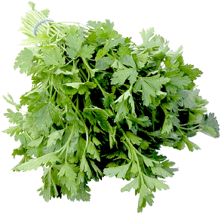
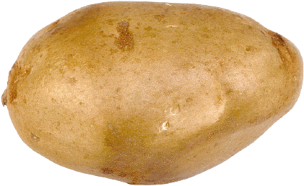
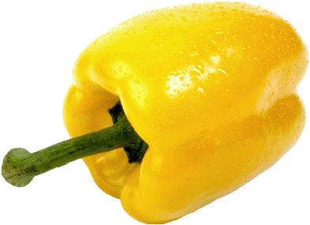
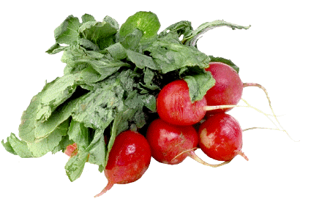
14
Овощи- корнеплоды это
2
1
3
4

Slide 16
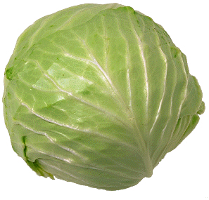
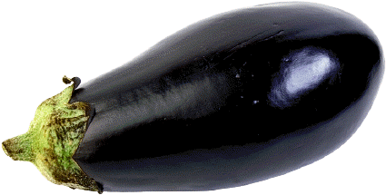
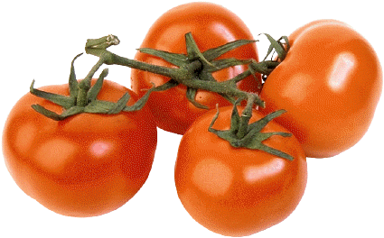
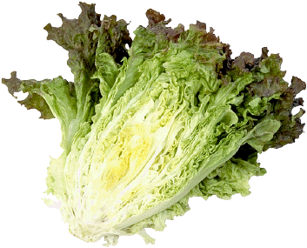
Овощи- плоды это
15
1
2
3
4

Slide 17
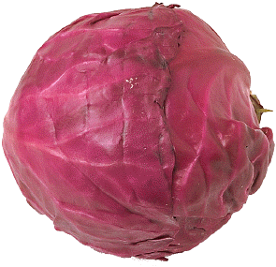
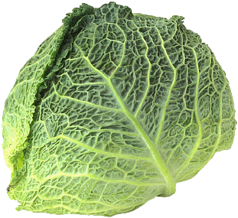
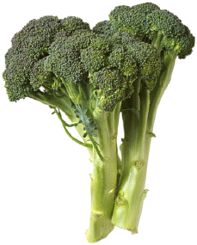
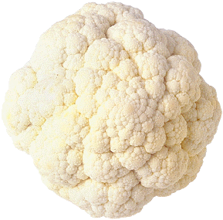
16
Капуста брокколи это
1
2
4
3

Slide 18
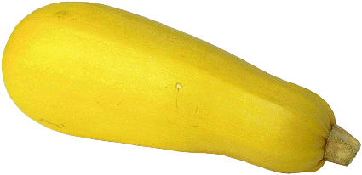
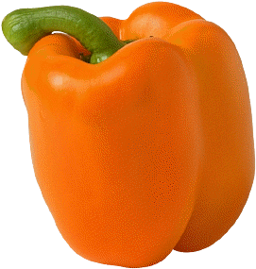
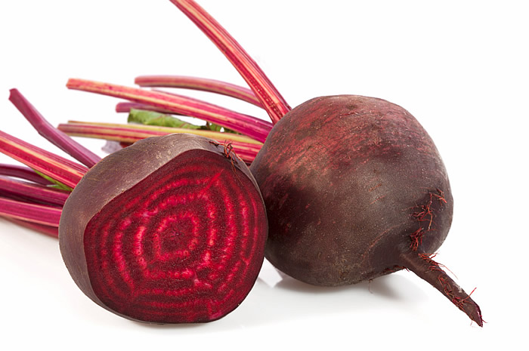
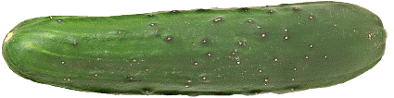
Кабачок это
17
1
2
3
4

Slide 19
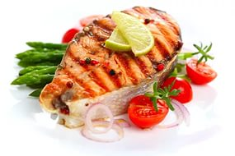
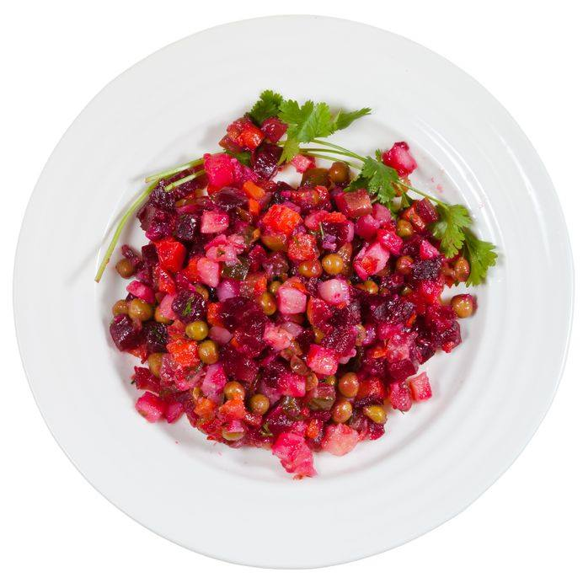
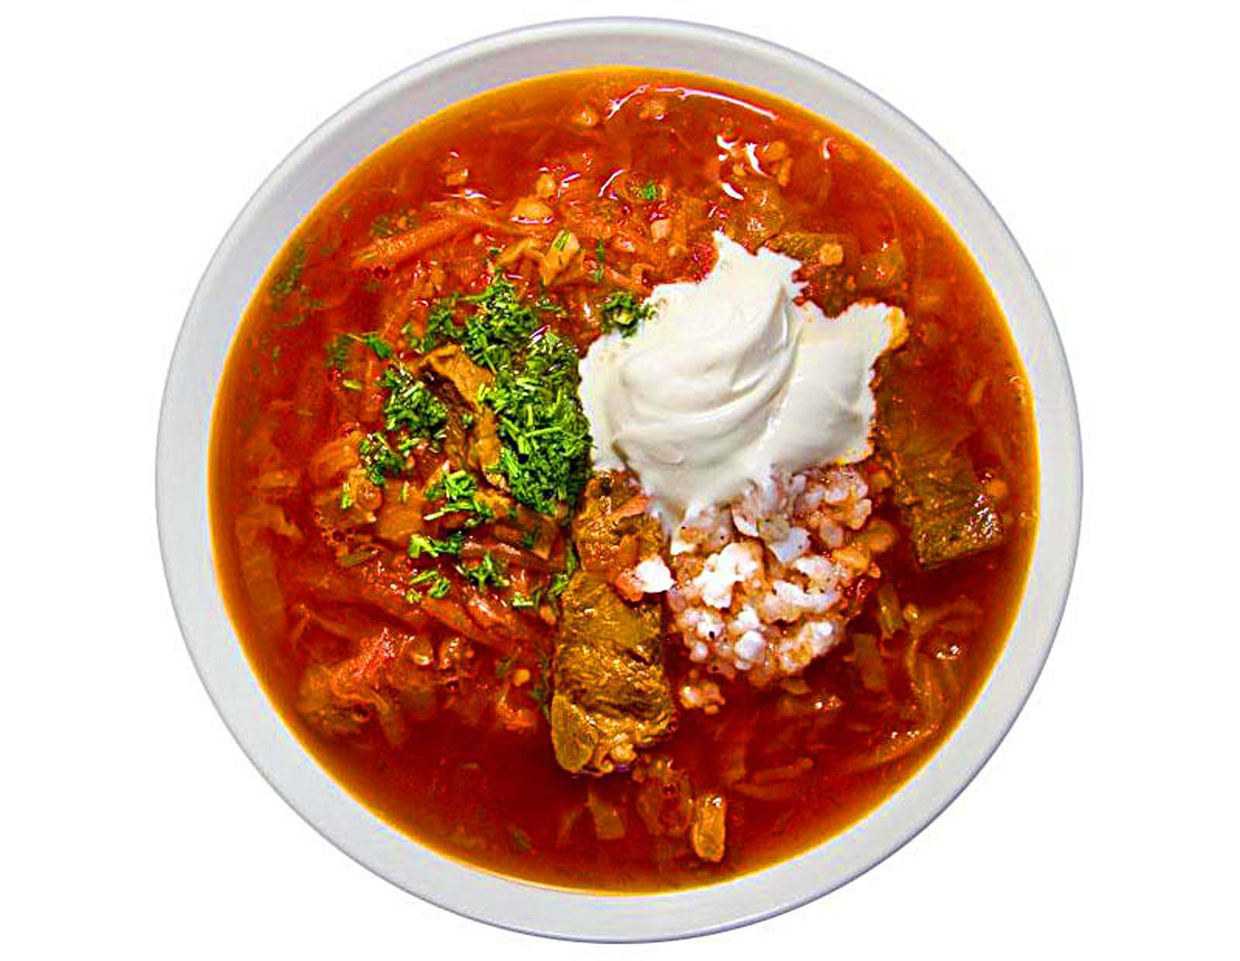
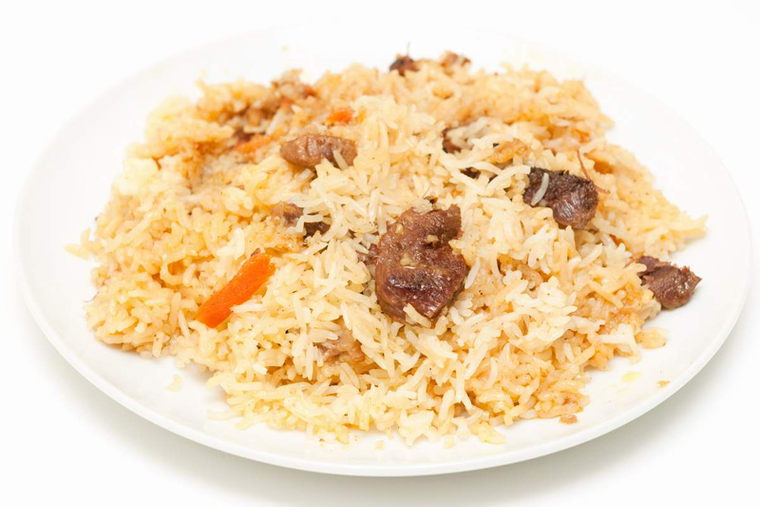
18
Блюда из овощей
2
1
4
3

Slide 20

19
Желток это
3
4
2
1
5
8
7
6

Slide 21
Воздушная камера это
20
3
4
2
1
5
8
7
6

Slide 22

21
Яйцо не свежее
1
2
3
4

Slide 23




Глазунья это
22
2
1
3
4

Slide 24
23
Яйцо в крутую
2
1
3
4

Slide 25

Варить 4 минуты
24
1
2
3
всмятку
в мешочек
вкрутую

Slide 26




К столовым приборам не относятся:
25
1
2
3
4

Slide 27



Какао это
1
3
2

Slide 28
самооценивание
«5»
«4»
«3»
«2»
32-25 баллов
24-18 баллов
17-10 баллов
9-0 баллов

